Slide 1
健康管理现况与研究展望
南京大学医学院附属鼓楼医院
周卫红
2024 10

Slide 2
目录
健康管理概述
健康管理现况
健康管理研究的任务与目标

Slide 3
一、健康管理概述

Slide 4

1.健康管理定义
前提：现代医学模式：生物-心理-社会医学模式
核心：现代健康概念：生理、心理和社会适应能力
方法：现代医学和管理学：理论、方法和技术
对象任务：健康管理实质：个体或群体健康状况及健康危险因素全面检测、评估与干预；全人全程全方位医学服务
目标：以最小成本预防疾病发生、控制疾病发展、提高生命质量、获得最大效益
Notes:
虽然在美国已经有二十多年健康管理的实践和应用性研究，但是目前还没有见到全面系统的理论研究和权威的专著。
健康管理在中国的出现时间很短，更没有一个大家公认的定义。
可以说，目前世界上还没有一个大家都能够接受的健康管理定义。
综合国内外关于健康管理的几种代表性定义，结合我国《健康管理师国家职业标准》中关于健康管理师的职业定义 ,我们将健康管理定义如下:

Slide 5
2.健康管理概念(Health Management)
概念表述
概念表述：公共卫生角度：找出健康危险因素，进行连续监测和有效控制；
预防保健角度：通过体检早期发现疾病，早诊早治；
健康体检角度：健康体检的延伸与扩展，即健康体检加检后服务；
疾病健康管理角度：更加积极主动的疾病筛查与及时诊治。
学科体系范畴
学科体系范畴：健康管理学概念 健康管理学科范畴 健康管理与相关学科关系

Slide 6
2.健康管理概念
学科体系范畴
健康管理学概念：独立行业，一门学科。
独立行业：高校专业，学位设置：大专到博士MHA master of health administration
医院设科，独立运作
行业学会，层级指导
一门学科：新兴学科、交叉学科、应用性和综合性学科。
例：美国职业与环境医院学会（ACOEM） 健康和生产效率管理（HPM）机构，针对员工全面健康的各种服务项目进行联合管理。医保 商保 带薪病假 职业安全项目
Notes:
健康管理是一门新兴正在发展中的学科，它涉及医学、人文科学、管理学三大学科的知识和技能，是一门综合性和应用性的学科。

Slide 7
2.健康管理概念
健康管理学科体系范畴——
交叉学科：集医学科学、管理科学与信息科学于一体
重点研究内容：健康的概念、内涵与评价标准
健康风险因素监测与控制
健康干预方法与手段
健康管理服务模式与实施路径
健康信息技术以及与健康保险的结合等一系列理论和实践问题。
Notes:
健康管理是一门新兴正在发展中的学科，它涉及医学、人文科学、管理学三大学科的知识和技能，是一门综合性和应用性的学科。

Slide 8
2.健康管理概念
与相关学科的关系——
与临床学科（临床医学）：上下衔接，依托深化，合作共享
与公共卫生（预防医学）：同源共生，目标一致，协同作战
与科研院校（基础医学）：一体衔接，理论研究，协同创新
——促进现代医学科技创新体系建立完善：
基础医学创新体系；预防医学创新体系；
临床医学创新体系；特种医学创新体系；
健康管理学创新体系。
Notes:
健康管理是一门新兴正在发展中的学科，它涉及医学、人文科学、管理学三大学科的知识和技能，是一门综合性和应用性的学科。

Slide 9
3.健康管理的兴起
起源：理论、实践源出美国 实践起源于美国商业保险行业，理念先进半个世纪里保持世界领先水平。
兴起：与健康需求相伴生
环境恶化影响：环境污染 气候变化 食品安全
人口老龄化加速：2020年 >60岁比例16.8%，人口2.4亿
疾病谱变化：慢病 新增传染病
医学生命科学科技进步：遗传工程技术、干细胞技术、生物信息技术、新材料、人工智能技术
健康模式转变：传统诊治模式转向以个体和群体健康为中心的管理模式

Slide 10
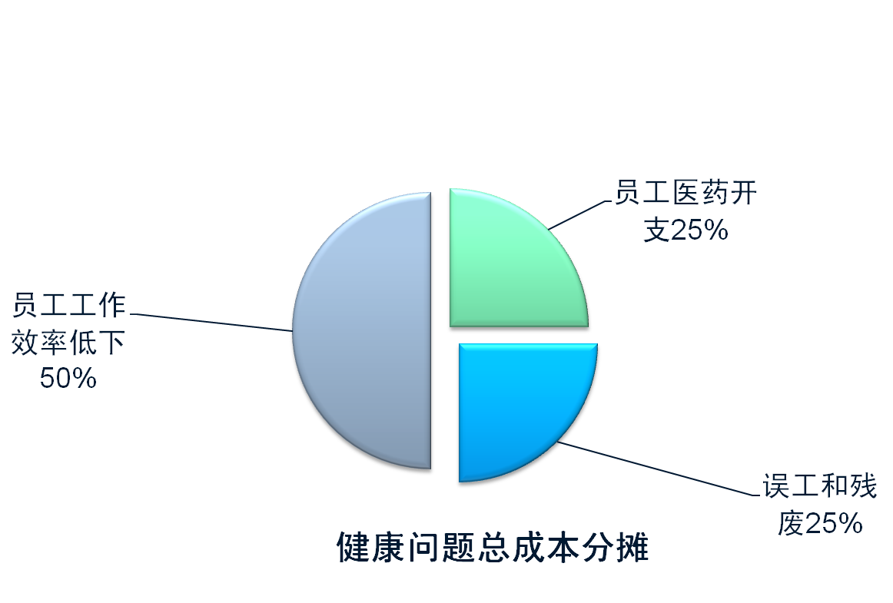
健康与费用成本
因健康问题造成的生产效率下降威胁美国的经济和发展
Notes:
因健康问题造成的生产效率下降已经威胁到美国的经济和发展。研究发现，雇主每化1美元的员工医药开支就意味着还有2-3美元因员工健康问题造成生产效率下降而带来的损失。企业因员工健康问题所花费的总成本包括员工医药开支（占总成本的25%），误工和残废（占总成本的25%）和员工工作效率低下（Presenteeism）（占总成本的50%）。

Slide 11
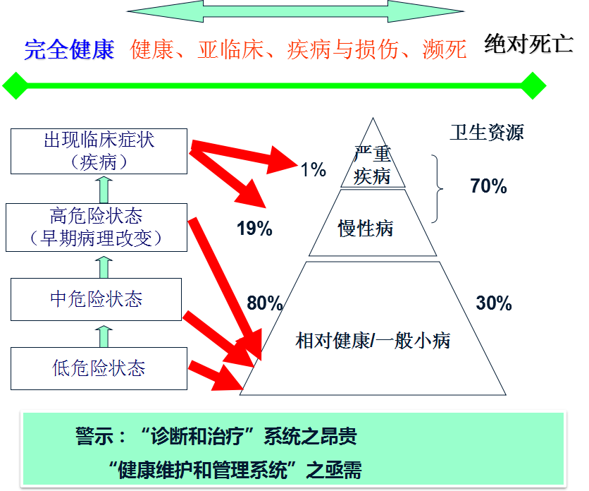

Slide 12
美国每年每个员工医疗卫生开支，1995-2002
员工$1医药开支伴随$2-3因健康问题带来的生产效率下降损失
Notes:
尽管美国有全球最富裕的医疗卫生资源，也承受不了日益疯狂增长的医疗费用。美国个人医药开支几十年一直徘徊不下，员工医疗开支几乎是直线上升。

Slide 13
成功案例
对28,000员工推行健康促进项目，每人每年花费50美元。结果每年纯节省126万美元。费用/效益 = 1: 1.57 。以群体计，患高血压危险性下降45%，高血胆固醇下降34%，体重过高下降 30%，21%停止吸烟。
Union
铁路公司
就缺勤而言，45000工人中因病缺勤效益下降14% ，开展健康促进后下降至 5.8%。
三年中节省150万美元医疗费，就医次数减少33.6%。
Providen
公司
DuPont 公司
Steelcase
钢铁公司
高危员工 通过参加项目后危险因素减少，就诊率减半，医疗保险费用平均每人每年减少618美元。
Notes:
1、Union Pacific铁路公司 对28,000员工推行项目，每人每年花费50美元。结果每年纯节省126万美元。费用/效益 = 1: 1.57 (第一年)。以群体计，患高血压危险性下降45%，高血胆固醇下降34%，体重过高下降 30%，21%停止吸烟。
2、DuPont 公司 仅就缺勤而言，费用/效益 = 1: 1.42 (2年)。45,000工人中因病缺勤下降14% (41个点)，而不开展健康促进项目的19个点在同期下降 5.8%。
3、 Providence 公司 三年中节省150万美元医疗费，费用/效应 = 1: 4.24，就医次数减少33.6%。
4、Steelcase 钢铁公司高危员工 (2 - 4个危险因素 — 吸烟、不运动、高体重) 通过参加项目后危险因素减少，就诊率减半，医疗保险费用平均每人每年减少618美元。

Slide 14
二、健康管理现况
Notes:
现代健康管理的出现是时代发展的需要，与生产力和人力资源观念的演变密切相关。
前工业化时代，判断生产力的指标是劳动力，“我的人比你的人劳动更买力”；
工业化时代判断生产力的指标是机器，“我的机器比你的机器更大、更快、更有威力”；
后工业化时代判断生产力的指标是员工的生产效率，“我的员工比你的员工更有创造力，更有工作效率”。
后工业化时代或者说信息时代有创造力的高效率的员工主要是知识工作者，需要时间来完成高等教育训练和积累工作经验。

Slide 15
1.美国的健康管理
发展：1929年，洛杉矶水利局成立了最早的健康维护组织。
1969年，联邦政府出台了将健康管理纳入国家医疗保健计划的政策。
1971年，尼克松政府为健康维护组织( health management organization,简称HMO)提供了立法。
1978年，密西根大学艾鼎敦博士提出了健康管理的概念。
近20-30年，健康管理学科和行业迅速发展。

Slide 16
1.美国的健康管理
发展：政府制定“健康人民”十年健康管理计划，循环执行评价。
1979年，卫生总署发表《健康人民:关于健康促进与疾病预防的报告》，被称“美国史上第二次公共卫生革命”。
1991年，卫生福利部出版《健康人民2000年：健康促进与疾病预防国家目标》，提出三个总目标：延长美国人健康年龄的时限；消除美国各种族、各民族间的健康差距；让所有美国人得到健康预防服务的机会。
2000年初，卫生福利部颁布《健康人民2010年》，明确提出2010年应达到的两个主要目标：提高健康生活质量，延长健康寿命；消除差距。

Slide 17
1.美国的健康管理
健康管理组织：
健康维护组织( health management organization,HMO)
优先选择提供者组织( preferred provider organizations,PPO)、
专有提供者组织( exclusive provider organizations,EPO)
定点服务计划(point of service, POS)等。
覆盖范围：
  有7700万美国人在大约650个健康管理组织中享受健康服务
  超过9000万美国人成为PPO计划享用者
  每10个美国人有7个享有健康管理服务

Slide 18
1.美国的健康管理
策略：生活方式管理 ：教育、激励、训练
需求管理 ：使用电话、互联网远程指导患者正确利用医疗保健服务
疾病管理 ：慢病患者系统跟踪干预、管理
灾难性病伤管理 ：高度专业化的疾病管理，解决相对少见和高价间题
残疾管理 ：根据伤残程度分别处理，尽量减少因残疾造成的劳动和生活能力下降
综合的人群健康管理 ：协调不同的健康管理策略，对个体提供全面的健康和福利管理

Slide 19
2.我国的健康管理
四阶段发展历程：
第一阶段 1994-2005年：理念传播与实践起步阶段
1994年苏太洋主编《健康医学》中首提健康管理
2001年国内第一家健康管理公司注册
2004年中华医学会首办“中国健康产业论坛” 健康体检纳入健康管理
2005年健康管理师国家职业设立
第二阶段 2005-2010年：健康管理学术组织与科研引领阶段
2007 年中华医学会健康管理学分会正式成立
2009年，中国健康管理专家达成了《健康管理概念与学科体系的中国专家初步共识》，三级综合医院陆续设置健康管理科
第三阶段 2010-2013年：健康管理机构与学科建设阶段
2010年中华医学会健康管理学分会和中国健康促进基金会联合开展全国健康管理示范基地评选活动
2012年卫生部发布《“健康中国2020”战略研究报告》

Slide 20
2.我国的健康管理
四阶段发展历程：
第四阶段 2013年至今：健康管理与促进服务业发展阶段
2013年国务院发布《关于促进健康服务业发展的若干意见》
2014年中华医学会健康管理学分会和《中华健康管理学杂志》发表“健康体检基本项目目录专家共识”
2015年中华医学会健康管理学分会和《中华健康管理学杂志》联合中华医学会心血管病分会和中华医学会超声医学分会发表“中国体检人群颈动脉筛查检查规范” 和“中国体检人群心血管病风险筛查与管理专家共识”
2015年底，健康管理机构万余家，从业人员数十万人，服务人群5亿人，10年后预计近30亿人

Slide 21
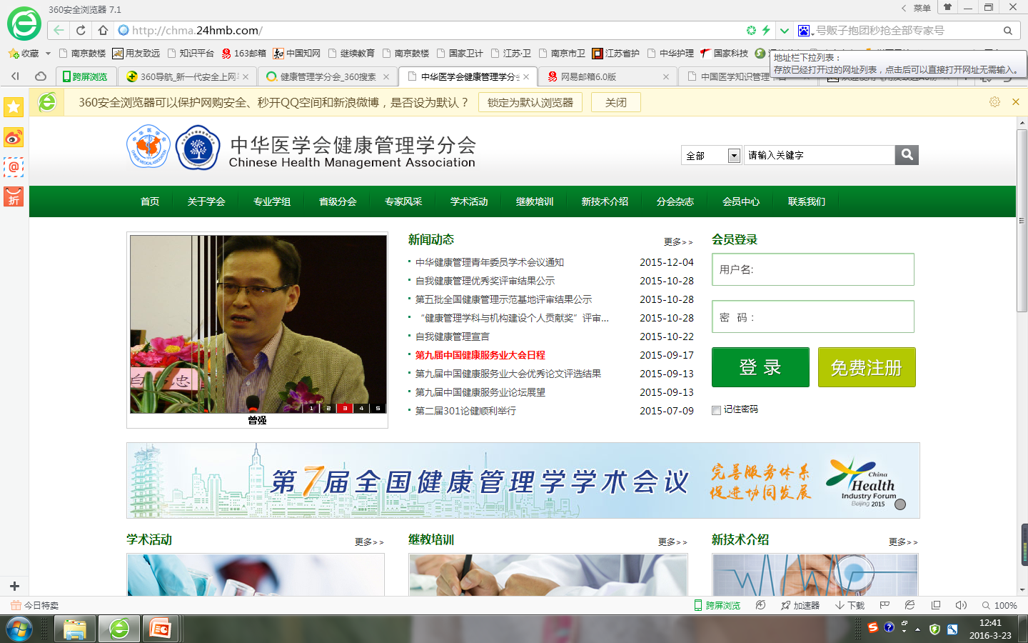
2.我国的健康管理
健康管理行业协会和学会
中华预防
医学会
点击添加文本
健康风险评估与控制专业委员会
中国医师
协会
医师健康管理和健康保险专业委员会
点击添加文本
健康管理学分会
中华医学会
点击添加文本
中国医院
协会
疾病与健康管理专业委员会
点击添加文本

Slide 22
2.我国的健康管理
慢性病负担沉重
点击添加文本
健康需求：
1
2
3
点击添加文本
人口老龄化
医疗费用
急剧上涨
点击添加文本
以“个性化健康需求”为目标，系统、完
整、全程、连续、终身解决个体健康问题的健康管理
服务需求突显。
点击添加文本

Slide 23
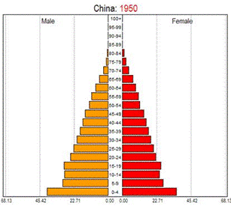
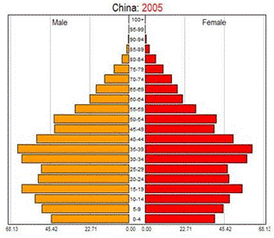
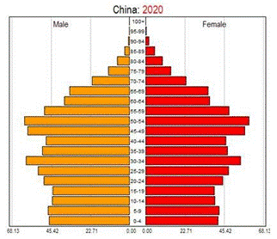
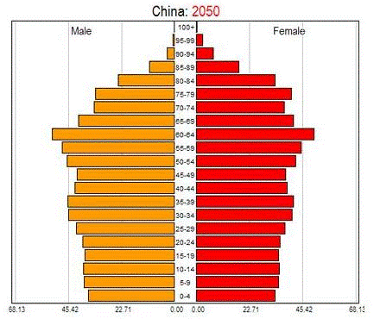
2.我国的健康管理
人口结构变化
1950
2005
60+
60+
2020
2050
60+
60+
Notes:
23
截至2013年底，我国60岁以上老年人口已占到总人口的1/7。据预测，到2033年将占到总人口的1/4左右
23

Slide 24
2.我国的健康管理
健康需求:慢性病负担沉重
2012年全国居民慢性病死亡率为533/10万，占总死亡人数的86.6%
  心脑血管病、癌症和慢性呼吸系统疾病为主要死因（79.4%）
  15岁以上人群高血压患者2.7亿人
2013年一组数据：心血管病患病人数约为2.9亿人，每10个成人中2人患病
30岁以上人群糖尿病患病率11.6%，约1.39亿患者
每年新增肿瘤患者300多万人

Slide 25
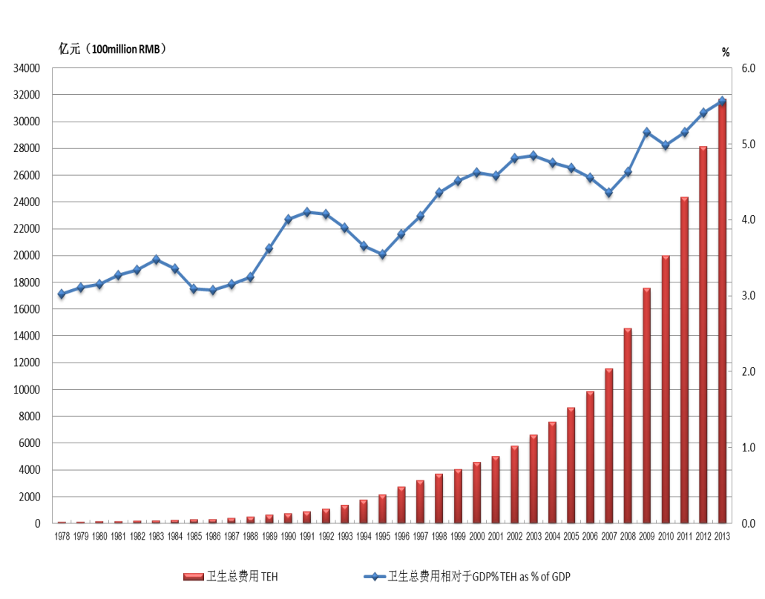
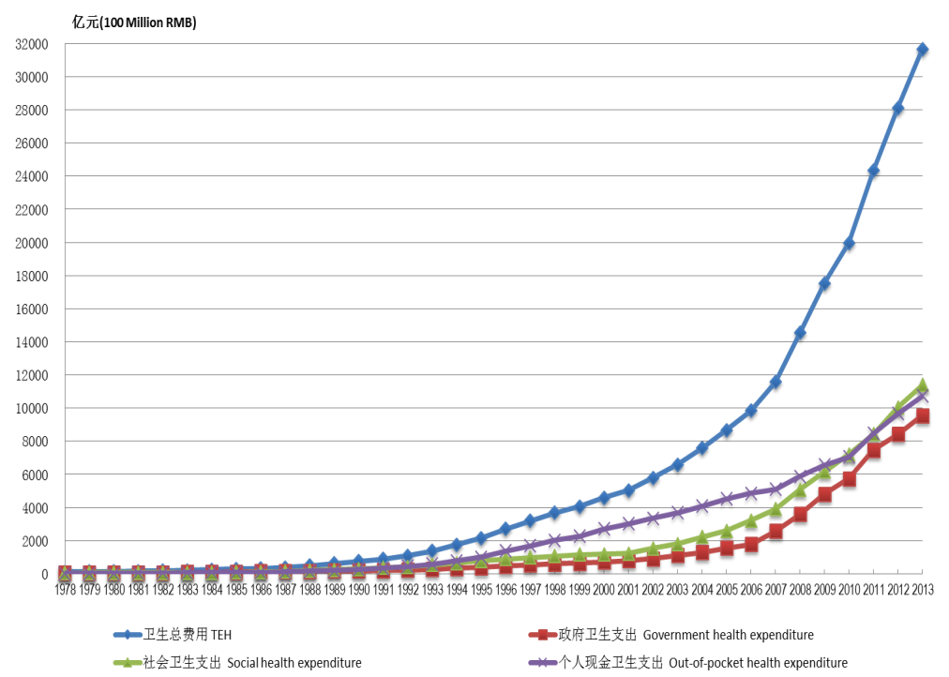
医疗总费用及其流向
2.我国的健康管理
Notes:
医改6年卫生总费用大幅增加，2013年卫生总费用约占GDP总额的5.57%。

Slide 26
现况评价:
2.我国的健康管理
总评：基础奠定，问题丛生
基础奠定：理念先进 需求迸发 渐进规范
问题丛生：基础弱，10余年历史
理论、学科体系不全，规范标准欠缺
学科内涵薄弱 专业人才匮乏

Slide 27
2.我国的健康管理
现况评价:
健康维护
健康评估
健康产品
服务模式
服务范围
运行模式
缺乏独立 规范 权威 统一 系统的专业教材、课程设置、
指南评估、产品定义、范围界定、模式确定
Notes:
自2001年国内第一家健康管理公司注册到今天，健康管理走过了艰难而重要的五年。其先进的理念，对国内健康服务的全新视角和理解，逐步获得了社会的认可和追捧。进入2006年，我们明显地看到，以健康管理为主题的各类会议、论坛、培训在增多。甚至有业内人士称2006年是“健康管理年”。但是必须看到的是，
目前国内在健康评估、健康维护、健康产品、服务模式、运行模式、服务范围上都与国际水平存在着一定的差距。
我国在健康管理学术理论和技术研究方面还有许多工作要做。

Slide 28
三、健康管理研究的任务与目标
Notes:
现代健康管理的出现是时代发展的需要，与生产力和人力资源观念的演变密切相关。
前工业化时代，判断生产力的指标是劳动力，“我的人比你的人劳动更买力”；
工业化时代判断生产力的指标是机器，“我的机器比你的机器更大、更快、更有威力”；
后工业化时代判断生产力的指标是员工的生产效率，“我的员工比你的员工更有创造力，更有工作效率”。
后工业化时代或者说信息时代有创造力的高效率的员工主要是知识工作者，需要时间来完成高等教育训练和积累工作经验。

Slide 29
1、健康管理研究的任务
任务：开展健康管理研究
内容：专业内容研究：健康维护、疾病预防、治疗衔接、康复干预、健康评价规范指南研究
学科体系构建、内涵深化研究
健康管理理论实践创新发展研究
健康管理体系模式规范化、结构化、智能化应用研究
政策指导、平台支撑研究
方法：调研摸底、措施干预、行为科学、探索规律、分类研究
Notes:
健康管理是一门新兴正在发展中的学科，它涉及医学、人文科学、管理学三大学科的知识和技能，是一门综合性和应用性的学科。

Slide 30
1、健康管理研究的任务
具体工作：
调研摸底：检查、监测、分析、评估个体健康风险因素
措施干预：提出健康风险因素控制和健康水平提升的干预策略措施
行为科学：提供咨询、行为干预、指导建立健康文明科学的生活方式
探索规律：探寻健康风险因素影响群体健康的规律与特点
分类研究：研究不同区域、不同年龄阶段、不同性别群体的健康状况
群体性健康风险因素预测评估统计分析
群体疾病发生风险及发展趋势规律
Notes:
健康管理是一门新兴正在发展中的学科，它涉及医学、人文科学、管理学三大学科的知识和技能，是一门综合性和应用性的学科。

Slide 31
1、健康管理研究的任务
具体工作：
制定健康管理学科基本标准——专家班子
调研摸底地区健康管理现况并发布报告
开展整体与专题健康管理体系模式研究
健康政策调研分析研究
慢病健康管理研究
分层分段分类群体性健康风险因素预测评估研究
健康教育、健康干预标准化模式策略研究
结构化、标准化、智能化健康大数据管理研究
健康管理人才需求结构研究
健康管理专业化规范指南及应用评价研究
Notes:
健康管理是一门新兴正在发展中的学科，它涉及医学、人文科学、管理学三大学科的知识和技能，是一门综合性和应用性的学科。

Slide 32
科技部健康管理“ 蓝卡计划”——
“中国人个人健康管理信息系统的构建与应用”课题申报
课题一：国人健康管理系统总体构架设计与建设；
课题二：国人健康指标体系研究与评估模型开发；
课题三：国人重大疾病预警指标体系研究与预警模型
开发；
课题四：国人健康状态评估模型和疾病预警模型研发 ；
课题五：国人个人健康管理信息系统及其存储卡关键
技术研究；
课题六：国人健康管理信息系统示范与应用研究：

Slide 33
2、健康管理研究的要求
品质要求：
点击添加文本
高起点
多交叉
综合性
点击添加文本
点击添加文本
  应用医学
  预防医学
  管理学
  综合运用
  资源共享
  确保成效
  标准化 个体化
  系统化 数据化
点击添加文本

Slide 34
2、健康管理研究的要求
品质要求：
标准化
点击添加文本
  循证标准 指南规范
点击添加文本
  精准个性 专业有效
个体化
  指导专业（宣教 筛查 评估 干预）
  信息平台 质量控制
系统化
点击添加文本
可量化
  基础数据 风险测量
  控制改善 追踪管理
点击添加文本

Slide 35




3、健康管理研究的目标
1
目标
专业示范、行业引领、品牌标杆
创建区域健康管理学科与服务体系模式
搭建区域健康管理理论实践创新、专业人才培训、基地达标提升平台
健康管理

Slide 36
谢谢
Thank you for listening

